Slide 1


TẬP ĐỌC - LỚP 2
MỘT TRÍ KHÔN
HƠN TRĂM TRÍ KHÔN

Slide 2

Kiểm tra bài cũ
- Đọc thuộc lòng bài “ Vè chim”
- Em thích con chim nào trong bài? Vì sao?

Slide 3

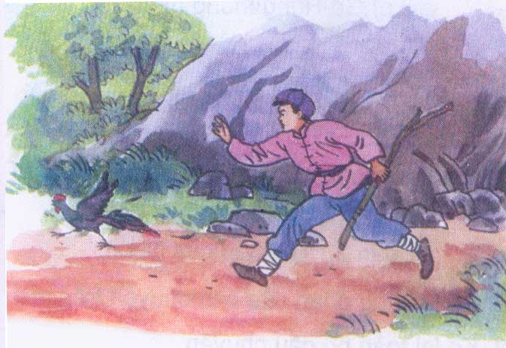
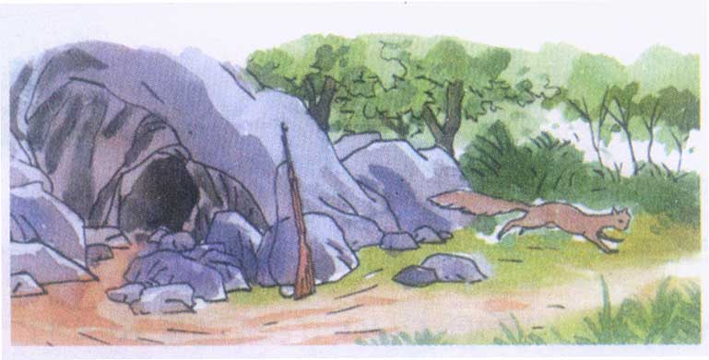
Một trí khôn hơn trăm trí khôn

Slide 4
Luyện đọc:
* Đọc đúng:
- Cuống quýt, reo lên, thình lình, buồn bã, vùng chạy, nhảy vọt.
* Ngắt câu:
Chợt thấy một người thợ săn,/chúng cuống quýt nấp vào một cái hang.//
- Chồn bảo Gà Rừng:/ “ Một trí khôn của cậu/ còn hơn cả trăm trí khôn của mình.”//
* Giải nghĩa từ:
- Ngầm:kín đáo, không lộ ra ngoài
- Cuống quýt: vội đến mức rối lên.
- Đắn đo: cân nhắc xem lợi hay hại.
- Coi thường:không tôn trọng, tỏ ý khinh rẻ.
- Thình lình: bất ngờ

Slide 5
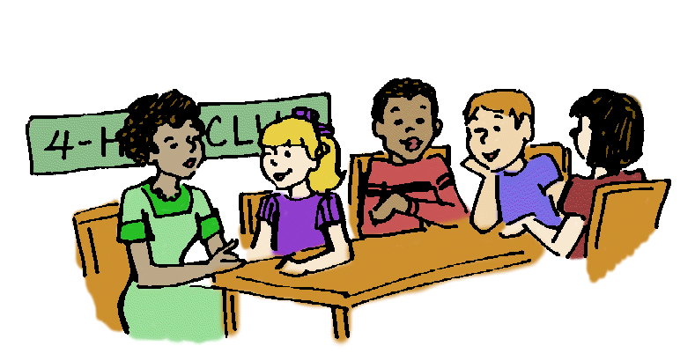

ĐỌC ĐỒNG THANH
ĐỌC NHÓM
THI ĐỌC

Slide 6

* Tìm hiểu bài:
4. Thái độ của Chồn đối với Gà Rừng thay đổi ra sao?
3. Gà Rừng nghĩ ra mẹo gì để cả hai thoát nạn?
1. Tìm những câu nói lên thái độ của Chồn coi thường Gà Rừng?
2. Khi gặp nạn, Chồn như thế nào?
Gà Rừng giả chết rồi vùng chạy để đánh lạc hướng người thợ săn, tạo thời cơ cho Chồn vọt ra khỏi hang.
Chồn thay đổi hẳn thái độ: nó tự thấy một trí khôn của bạn còn hơn cả trăm trí khôn của mình.
“Chồn vẫn ngầm coi thường bạn. Ít thế sao ? Mình thì có hàng trăm”
Khi gặp nạn, Chồn rất sợ hãi và chẳng nghĩ ra được điều gì.

Slide 7
1. Luyện đọc:
2. Tìm hiểu bài:
5. Chọn một tên khác cho câu chuyện theo gợi ý dưới đây:
a) Gặp nạn mới biết ai khôn.
b) Chồn và Gà Rừng.
c) Gà Rừng thông minh.
Chọn: Gà Rừng thông minh, vì đó là tên của nhân vật đáng được ca ngợi trong truyện
Chọn: Chồn và Gà Rừng, vì tên ấy là tên hai nhân vật chính của câu chuyện, cho biết câu chuyện nói về tình bạn của hai nhân vật ấy.
Chọn: Gặp nạn mới biết ai khôn, vì tên ấy nói lên được nội dung chính và ý nghĩa của câu chuyện.

Slide 8
LUYỆN ĐỌC LẠI
ĐỌC BÀI THEO VAI
Mỗi nhóm 3 em tự phân vai: Người
dẫn chuyện, Gà Rừng, Chồn, thi
đọc truyện.
*Bình chọn cá nhân, nhóm đọc hay.

Slide 9


CỦNG CỐ
- Em thích con vật nào trong truyện? Vì sao?
* Chồn: vì Chồn đã hiểu ra sai lầm của mình, đã biết khiêm tốn, quý trọng bạn.
* Gà Rừng: vì nó bình tĩnh, thông minh lúc gặp nạn.

Slide 10

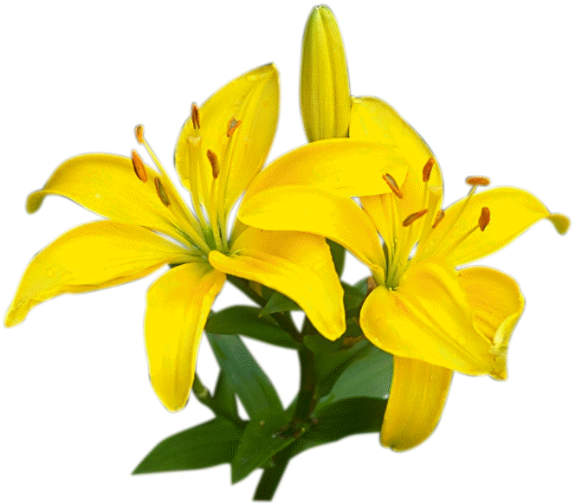


CHÀO TẠM BIỆT
HẸN GẶP LẠI !

